Slide 1
# 캡스톤 디자인 계획발표
Developing a Model for Face Anti-Spoofing 위조 얼굴 탐지를 위한 모델 개발
컴퓨터공학과 김동수, 오서연

Slide 2
목차
01. 팀원 소개
02. 연구 배경 및 필요성
03. 기존 연구
04. 연구 목표
05. 모델 제안

Slide 3
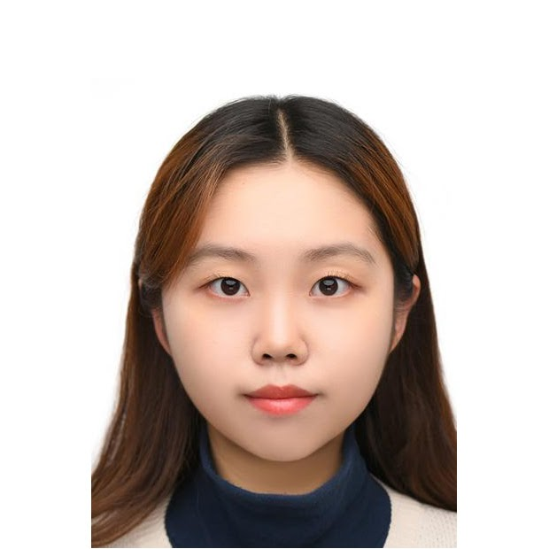

팀원 소개
오서연
김동수
논문 및 자료조사
모델 코드 작성
PPT 제작
논문 및 자료조사
모델 코드 작성
UI 개발

Slide 4
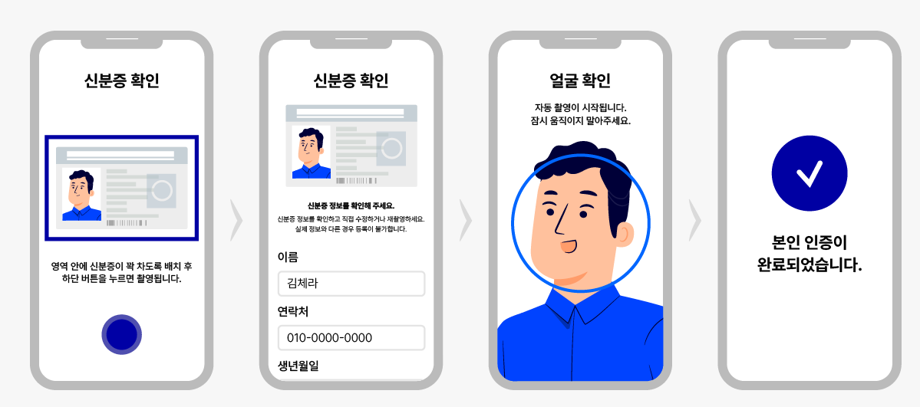
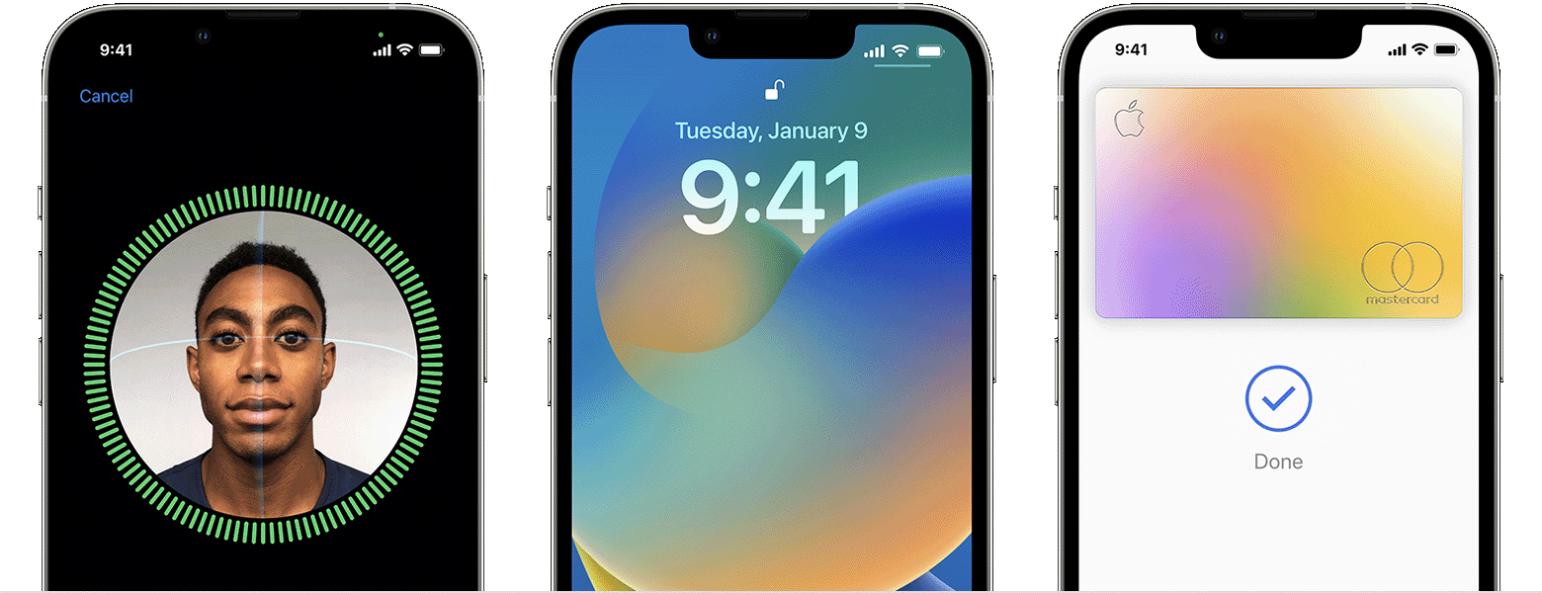
연구 개발 및 필요성
Face Anti-Spoofing(FAS)란?
얼굴 인식 시스템에서 위조 얼굴 이미지로 인한 보안 위협을 방지하는 기술

Slide 5
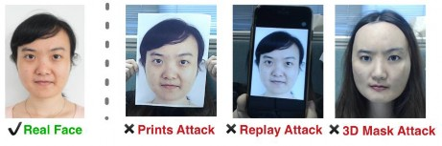
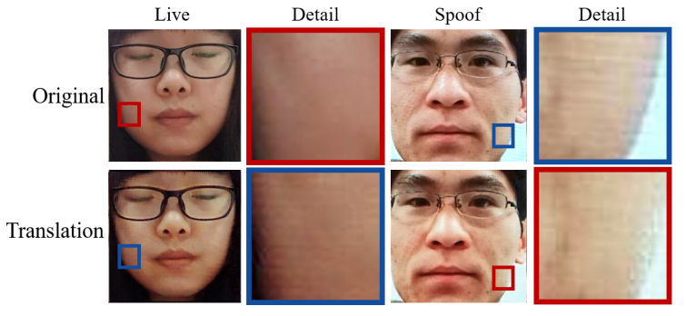
연구 개발 및 필요성
Face Anti-Spoofing(FAS)란?
Spoof에 존재하는 artifact를
domain-agnostic하게 판별하는 것이 목표
Live/Spoof 판별

Slide 6
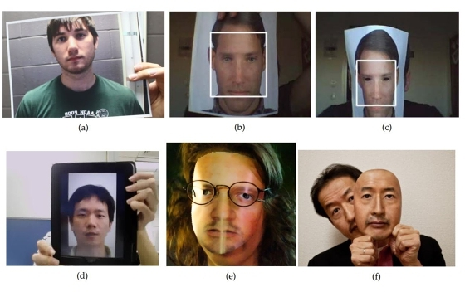
연구 개발 및 필요성
비접촉식 얼굴 인식 기술은 스푸핑 공격에 취약
위변조된 얼굴 데이터로 얼굴 인식 시스템을 속이는 스푸핑 공격을 방지, 발생 피해 최소화 필요

Slide 7
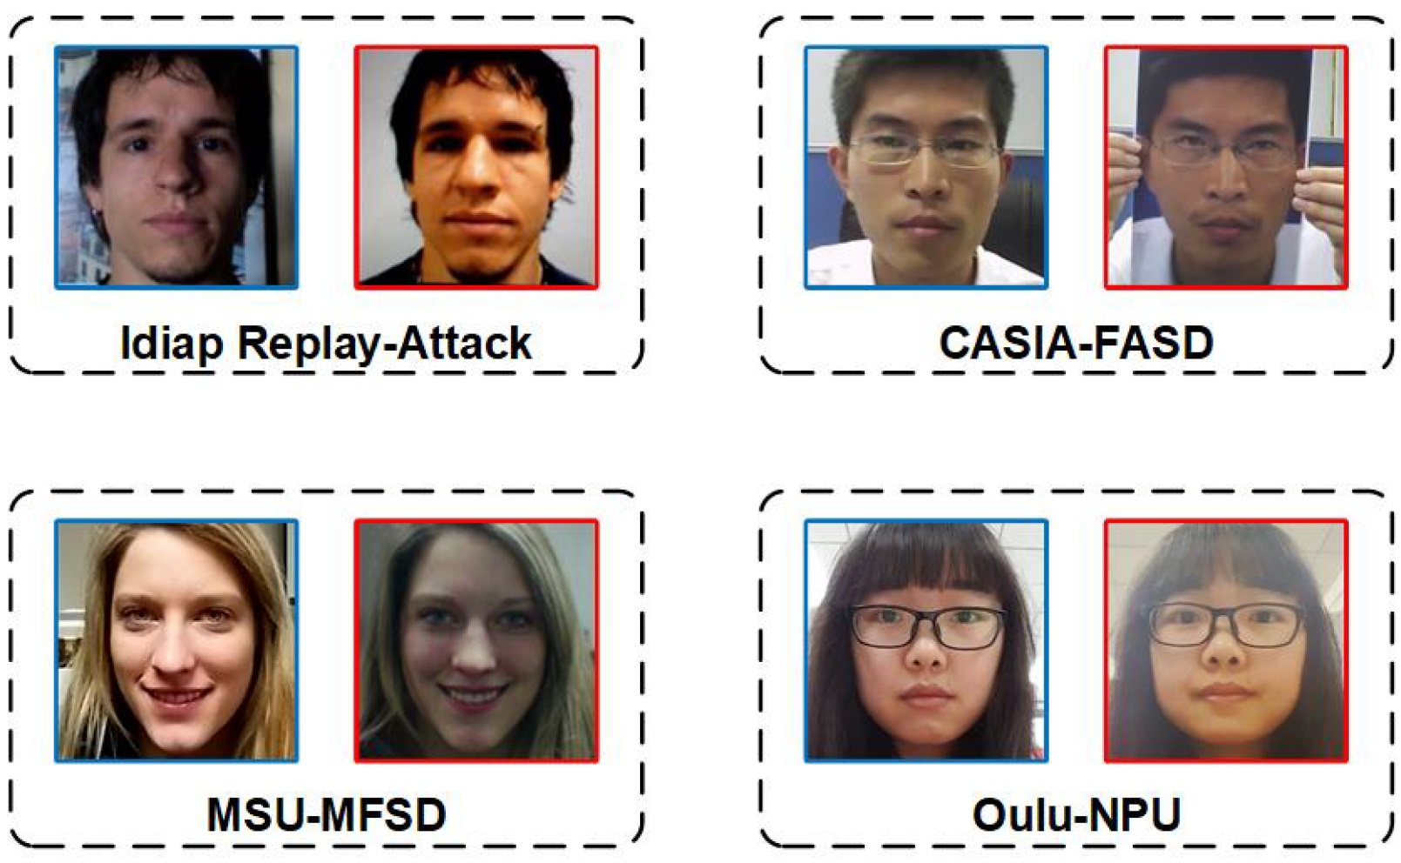
연구 개발 및 필요성
데이터셋 특성으로 인한 성능 하락
데이터 특성 상 조명, 배경과 같은 환경 요소들이 모델 성능에 큰 영향
도메인 일반화(Domain Generalization)로 해결하는 연구 진행

Slide 8
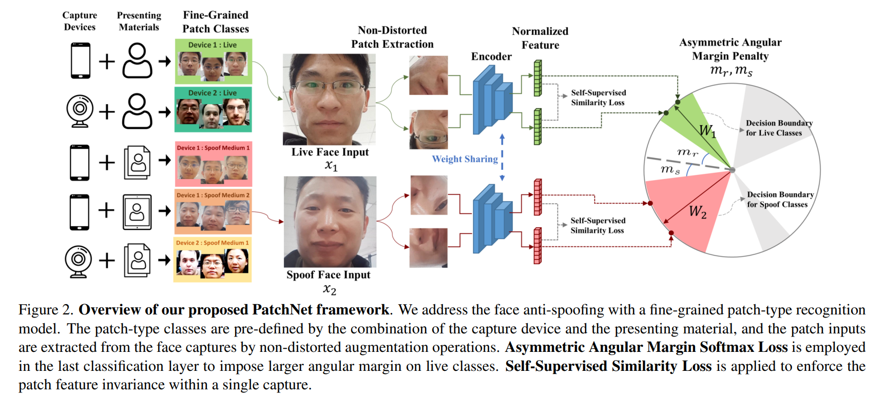
기존 연구
PatchNet
얼굴 영역을 여러 개의 작은 patch로 나누고, 각 패치에 대해 live/spoof 판별

Slide 9
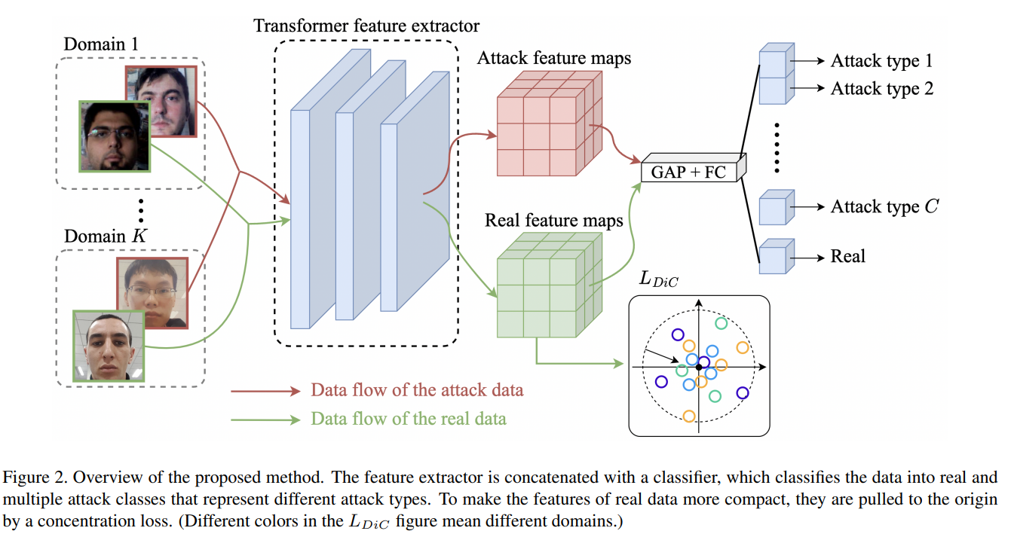
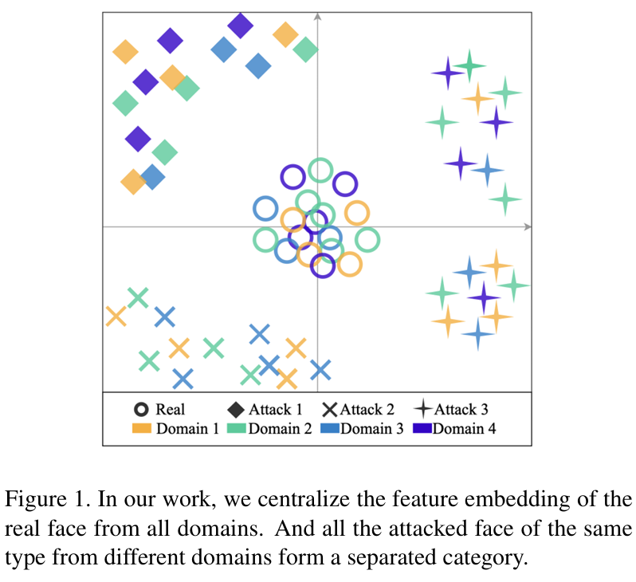
기존 연구
DiViT
Live 특징을 집중시키는 loss, 서로 다른 공격 유형을 분리시키는 loss를 적용해 Domain Generalization에서 좋은 성능

Slide 10
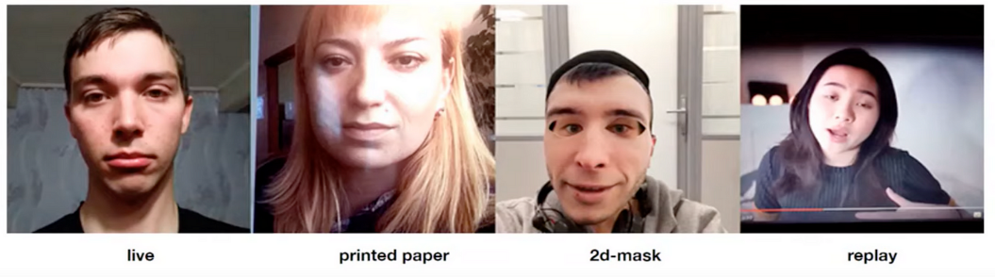




A
연구 목표
데이터 구축
모델 학습
서비스

Slide 11

연구 목표
연구 목표
Face Anti-Spoofing에서 발생하는 Domain Generalization 문제를 해결한 FAS 모델 개발 및 서비스화

Slide 12
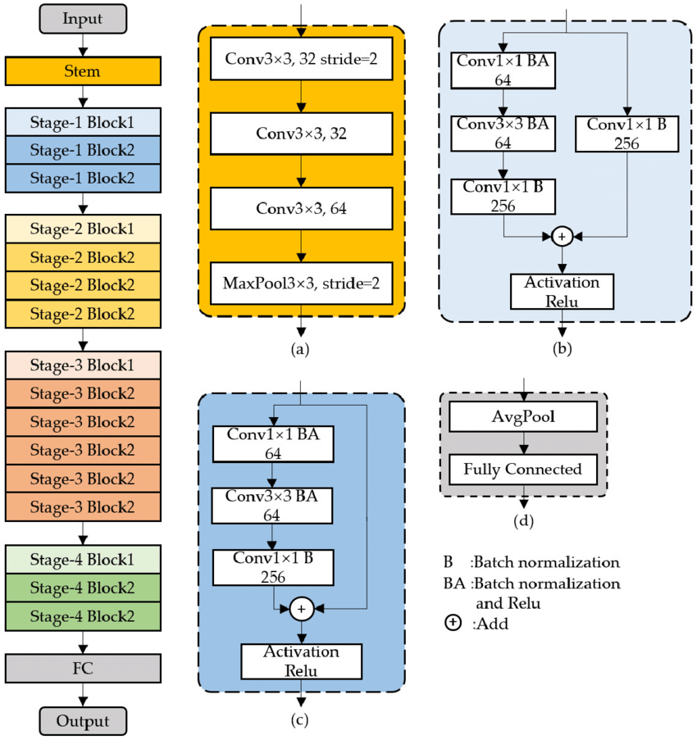
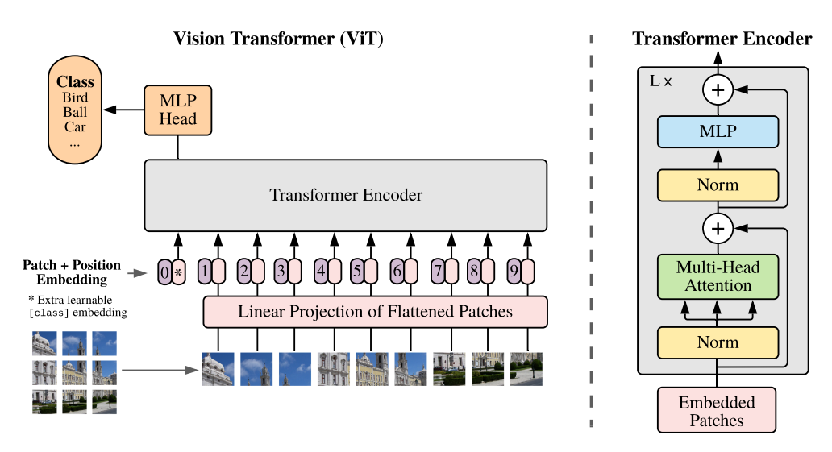
모델 제안
Backbone Model
FAS에서 많이 사용되는 network인 Resnet, ViT 모델을 backbone model로 사용
ResNet
Vision Transformer(ViT)

Slide 13
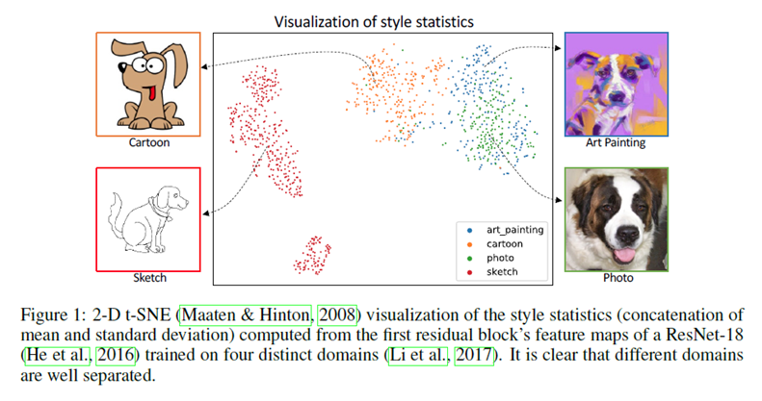
모델 제안
Domain Generalization
다양한 데이터셋을 사용해도 성능 하락이 발생하지 않기 위해 적용

Slide 14
모델 제안
연구 기대 결과
성능
기존 FAS 모델과 제안하는 FAS 모델의 성능 비교 진행
Domain Generalization을 통한 성능 향상
결과
제안하는 모델을 사용하여 FAS 어플리케이션 서비스 제공
연구한 모델로 논문 작성

Slide 15
Thank You

